Slide 1
BEISPIEL FÜR EINEN MARKEN-STYLEGUIDE
MARKEN-STYLEGUIDE
©2022 Alle Rechte vorbehalten Smartsheet Inc.
MARKEN-STYLEGUIDE

Slide 2
sales@smartsheet.com
(844) 324-2360
smartsheet.com
/smartsheet
/firma/smartsheet-com
/@smartsheet
/smartsheet
/smartsheet
©2022 Alle Rechte vorbehalten Smartsheet Inc.
PROJEKTBERICHT
MARKEN-STYLEGUIDE

Slide 3
INHALTSVERZEICHNIS
1
5
Verwendungsrichtlinien
Farben
2
6
Verwenden von Smartsheet-Markierungen von DOs
Logo
3
7
Verwenden von Smartsheet-Markierungen DON'Ts
Freigabe
4
8
Schriftarten
Falsche Verwendung
PROJEKTBERICHT
MARKEN-STYLEGUIDE-| INHALTSVERZEICHNIS

Slide 4
1. NUTZUNGSRICHTLINIEN
Smartsheet Inc. ("Smartsheet") besitzt viele Marken, Logos, Designs und Dienstleistungsmarken ("Smartsheet-Marken"), die häufig zur Identifizierung und Förderung der Marke Smartsheet verwendet werden. Diese Bedingungen und Richtlinien (der "Leitfaden") regeln die Verwendung von Smartsheet-Marken in Werbe-, Werbe-, Weiterverkaufs- und ähnlichen Funktionen oder wie alternativ von Smartsheet genehmigt. Sofern Sie nicht über eine separate schriftliche Vereinbarung mit Smartsheet verfügen, in der die Verwendung von Smartsheet-Marken festgelegt ist, unterliegt die Verwendung von Smartsheet-Marken diesem Handbuch.
Smartsheet gewährt Ihnen eine nicht übertragbare, nicht exklusive, gebührenfreie, beschränkte Lizenz zur Verwendung von Smartsheet-Marken, wie in diesem Handbuch beschrieben. Ihre Nutzung von Smartsheet-Marken, einschließlich aller Lizenzen, die anderweitig schriftlich vereinbart wurden, gewährt Ihnen keine Eigentumsrechte an Smartsheet-Marken, einschließlich, aber nicht beschränkt auf Logos, Designs oder andere ähnliche Materialien. Smartsheet behält sich alle Rechte, Titel und Interessen an Smartsheet Marks-Materialien vor, einschließlich aller darin enthaltenen geistigen Eigentumsrechte. Jeder Verwendung der Smartsheet-Marken muss ein Hinweis beigefügt werden, aus dem eindeutig hervorgeht, dass Smartsheet-Marken Marken von Smartsheet Inc. sind.
Sie werden Smartsheet-Marken nicht in einer Weise anzeigen, die impliziert, dass Sie mit Smartsheet verwandt, verbunden oder verbunden sind, von Smartsheet gesponsert oder unterstützt werden, oder in einer Weise, die vernünftigerweise so interpretiert werden könnte, dass sie darauf hindeutet, dass Ihre Inhalte, Website, Ihr Produkt oder Ihre Dienstleistung von Smartsheet verfasst, genehmigt oder bearbeitet wurden oder die Ansichten oder Meinungen von Smartsheet darstellen.
Sie dürfen Smartsheet-Marken nur auf eine Weise verwenden, die darauf ausgelegt ist, den höchsten Standard, die höchste Qualität und den höchsten Ruf, der mit Smartsheet-Marken verbunden ist, aufrechtzuerhalten, und zwar auf eine Weise, die wahrheitsgemäß, genau, fair und nicht irreführend ist. Sie werden Smartsheet-Marken nicht verwenden, um Smartsheet oder Smartsheet-Produkte oder -Dienste zu verunglimpfen.
Smartsheet behält sich das Recht vor, nach eigenem Ermessen Ihre Erlaubnis zur Anzeige der Smartsheet-Marken zu beenden oder zu ändern und Maßnahmen gegen jede Nutzung zu ergreifen, die nicht diesem Handbuch entspricht, gegen geistiges Eigentum oder andere Rechte von Smartsheet verstößt oder gegen geltendes Recht verstößt.
VERWENDUNGSRICHTLINIEN
PROJEKTBERICHT

Slide 5
1. VERWENDUNGSRICHTLINIEN FORTGESETZT
Sie erklären sich damit einverstanden, andere nicht anzufechten oder andere dabei zu unterstützen, Smartsheet-Marken anzufechten (außer in dem Umfang, in dem eine solche Einschränkung nach geltendem Recht verboten ist), und Sie erklären sich damit einverstanden, keine Domainnamen, Marken, Handelsnamen oder andere unverwechselbare Markenmerkmale zu registrieren oder zu registrieren, die denen von Smartsheet zum Verwechseln ähnlich sind.
Smartsheet-Marken werden "wie besehen" zur Verfügung gestellt, und Smartsheet lehnt jegliche ausdrückliche oder stillschweigende Gewährleistung in Bezug auf Smartsheet-Marken ab, einschließlich der Gewährleistung der Nichtverletzung von Rechten. In keinem Fall haftet Smartsheet Ihnen gegenüber für den Gegenstand dieses Leitfadens im Rahmen einer Haftungstheorie, einschließlich für direkte, indirekte, zufällige, spezielle, Folge-, Straf-, exemplarische oder andere Schäden, die sich aus diesem Leitfaden oder der Verwendung der Smartsheet-Marken ergeben. Diese Einschränkung gilt auch dann, wenn Smartsheet von der Möglichkeit solcher Schäden gewusst oder hätte beraten werden müssen und ungeachtet der Tatsache, dass ein wesentlicher Zweck eines hier genannten eingeschränkten Rechtsbehelfs nicht erfüllt ist.
Sie sind nicht berechtigt, Ihre Rechte abzutreten oder Ihre Verpflichtungen aus diesem Leitfaden ohne vorherige schriftliche Zustimmung von Smartsheet zu delegieren. Dieser Leitfaden ist nicht dazu bestimmt, Dritten Rechte zu gewähren, noch wird davon ausgegangen, dass er Rechte an Dritten begründet. Dieser Leitfaden unterliegt den Gesetzen des US-Bundesstaates Washington und wird in Übereinstimmung mit diesen ausgelegt, ohne Rücksicht auf Kollisionsnormen. Der Gerichtsstand für alle Streitigkeiten oder Ansprüche, die sich aus oder im Zusammenhang mit diesem Leitfaden ergeben, ist King County, Washington. Die Parteien sind unabhängige Auftragnehmer. Keine der Parteien gilt als Mitarbeiter, Vertreter, Partner oder gesetzlicher Vertreter der anderen Partei für irgendeinen Zweck und keine hat das Recht, die Befugnis oder die Befugnis, eine Verpflichtung oder Verantwortung im Namen der anderen zu begründen. Der Verzicht von Smartsheet auf einen Verstoß gegen eine Bestimmung dieser Vereinbarung darf nicht als Verzicht auf die Bestimmung selbst angesehen oder angesehen werden. Wird eine Bestimmung dieses Leitfadens von einem zuständigen Gericht für gesetzeswidrig befunden, so ist diese Bestimmung so zu ändern und auszulegen, dass die Ziele der ursprünglichen Bestimmung im größtmöglichen gesetzlich zulässigen Umfang erreicht werden, und die übrigen Bestimmungen dieses Leitfadens bleiben in vollem Umfang in Kraft und wirksam.
VERWENDUNGSRICHTLINIEN
PROJEKTBERICHT

Slide 6
1. VERWENDUNGSRICHTLINIEN FORTGESETZT
Smartsheet schätzt Ihre Zusammenarbeit mit diesen Smartsheet-Branding-Richtlinien und Ihre angemessene Nutzung des geistigen Eigentums von Smartsheet. Wenn Sie eine Website finden, die eine Smartsheet-Marke unangemessen verwendet, wenden Sie sich bitte an Smartsheet. Für weitere Informationen in Bezug auf Smartsheet-Marken oder das Portfolio an geistigem Eigentum von Smartsheet wenden Sie sich bitte an legal@smartsheet.com.
VERWENDUNGSRICHTLINIEN
PROJEKTBERICHT

Slide 7
2. Verwenden von Smartsheet markiert DO's
Verwenden Sie immer die richtige Markenform und Schreibweise.
Unterscheiden Sie Marken von umgebendem Text mit entsprechender Großschreibung (Anfangsbuchstaben groß geschrieben oder alle Buchstaben großgeschrieben), Kursivschrift oder Anführungszeichen.
Verwenden Sie die Marke immer als Adjektiv, nicht als Substantiv oder Verb. Zum Beispiel:
Richtige Nutzung: "Die Nutzung der Smartsheet Software-as-a-Service-Plattform wird zunehmend unternehmensweit eingesetzt."
Unsachgemäße Verwendung: "Smartsheet wird zunehmend unternehmensweit eingesetzt."
Fügen Sie eine Zuschreibung des Eigentums von Smartsheet an seinen Marken im Abschnitt "Gutschrift" Ihres Produkts, Ihrer Produktdokumentation oder einer anderen Produktkommunikation hinzu. Zum Beispiel: "Smartsheet, das Smartsheet-Logo und das Häkchen sind Marken oder eingetragene Marken von Smartsheet Inc. in den USA und anderen Ländern."
VERWENDEN VON SMARTSHEET MARKS DOs
PROJEKTBERICHT

Slide 8
3. Verwenden von Smartsheet-Markierungen DON'Ts
Ändern Sie eine Marke nicht in eine Pluralform.
Übersetzen Sie eine Marke nicht in eine Fremdsprache.
Ändern Sie eine Marke in keiner Weise, auch nicht durch visuelle Identifikatoren oder nicht genehmigte Schriftarten.
Verwenden oder registrieren Sie keine Marken, die Smartsheet-Marken zum Verwechseln ähnlich sind.
Kürzen Sie eine Marke nicht als Akronym ab, es sei denn, es gibt ein autorisiertes Smartsheet-Akronym.
Verwenden Sie keine Produkte oder Dienstleistungen in Bezug auf Medien, die explizit, vulgär, beleidigend oder in irgendeiner Weise gegen geltendes Recht verstoßen.
VERWENDEN VON SMARTSHEET-MARKEN DON'Ts
PROJEKTBERICHT

Slide 9
4. Farben
Schieferblau - Dunkel
Zusammenarbeit Blau
Unterstützendes Grün
Ehrliches Blau
Fluch:
RGB:
CMYK:
Pantone:
#455264
69 / 82 / 100
31 / 18 / 0 / 61
7545 C
Fluch:
RGB:
CMYK:
Pantone:
#003059
0 / 48 / 89
100 / 46 / 0 / 65
295 C
Fluch:
RGB:
CMYK:
Pantone:
#349D73
52 / 157 / 115
67 / 0 / 27 / 38
2417 C
Fluch:
RGB:
CMYK:
Pantone:
#2A75D1
42 / 117 / 209
80 / 44 / 0 / 18
2386 C
FARBEN
PROJEKTBERICHT

Slide 10
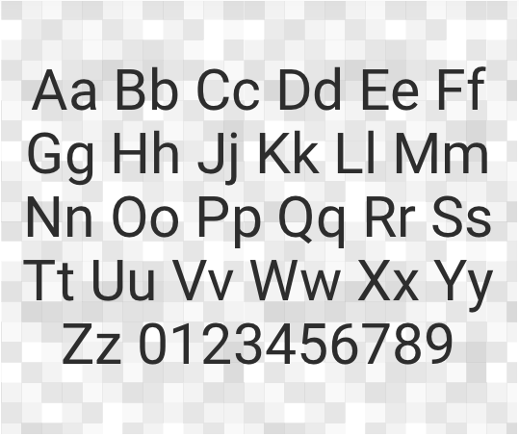
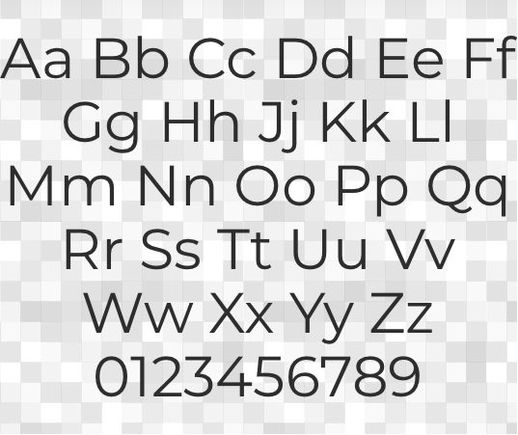
5. Schriftarten
Montserrat
Roboto
SCHRIFTARTEN
PROJEKTBERICHT

Slide 11
6. Logo
Das Smartsheet-Logo hat Bedeutung und Zweck. Es stellt ein Arbeitswerkzeug und eine Leistung dar. Es vermittelt Leistung bei der Erledigung von Arbeit, Erfolg und Zufriedenheit. Unser Logo ist unser erster Eindruck. Im Folgenden finden Sie alle akzeptierten Behandlungen des Logos.
Horizontales Layout
Vertikales Layout
Wortmarke
Das Logo ohne Logomarke ist ausschließlich innerhalb der App zu verwenden.
Logomark (Symbol)
LOGO
PROJEKTBERICHT

Slide 12
7. Freigabe
Geben Sie dem Logo etwas Raum zum Atmen. Dem Logo sollte etwas Platz um den gesamten Lockup herum gelassen werden. Dadurch wird der richtige Abstand für seine Charakteraufsteiger geschaffen. Im Folgenden finden Sie die Mindestfreigabe, aber mehr wird bevorzugt.
FREIGABE
PROJEKTBERICHT

Slide 13
8. Falsche Verwendung
Bitte verwenden Sie die Logos, wie sie in diesen Richtlinien enthalten sind. Ändern Sie das Smartsheet-Logo nicht.
Schief
Farben ändern
Auffrischen
Nicht überproportional verzerren oder skalieren
Ändern Sie nicht die Farben
Nehmen Sie keine Änderungen, Ergänzungen oder Ersetzungen vor
Hinzufügen von Effekten
Orientierung ändern
Verwenden von ausgelasteten Hintergründen
Keine Schlagschatten, Striche oder Abschrägungen hinzufügen
Ändern Sie nicht die Ausrichtung
Platzieren Sie nicht auf komplizierten Hintergründen
FALSCHE VERWENDUNG
PROJEKTBERICHT

Slide 14
VERZICHTSERKLÄRUNG Alle Artikel, Vorlagen oder Informationen, die von Smartsheet auf der Website bereitgestellt werden, dienen nur als Referenz. Obwohl wir uns bemühen, die Informationen auf dem neuesten Stand und korrekt zu halten, geben wir keine Zusicherungen oder Gewährleistungen jeglicher Art, weder ausdrücklich noch stillschweigend, über die Vollständigkeit, Genauigkeit, Zuverlässigkeit, Eignung oder Verfügbarkeit in Bezug auf die Website oder die auf der Website enthaltenen Informationen, Artikel, Vorlagen oder zugehörigen Grafiken. Jegliches Vertrauen, das Sie auf solche Informationen setzen, erfolgt daher ausschließlich auf Ihr eigenes Risiko.

